Slide 1
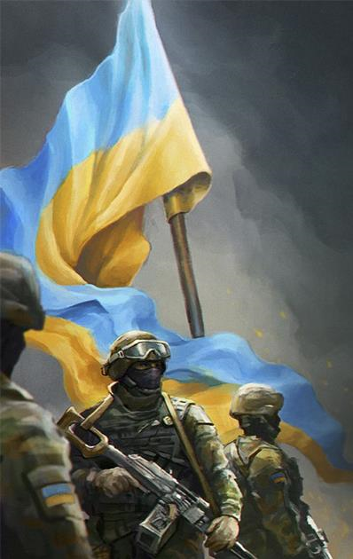
Урок звитяги

Slide 2
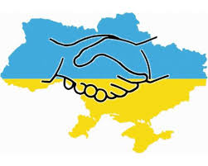
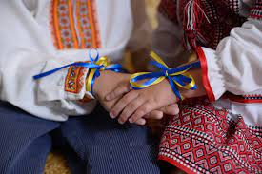
Цінності, за які борються захисники і захисниці у російсько-українській війні
незалежність та територіальна цілісність,
воля, соборність,
гідність України та українців;

Slide 3
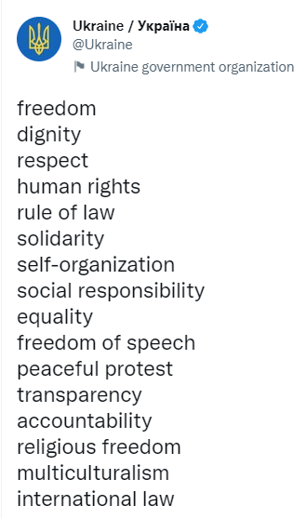
Цінності, за які борються захисники і захисниці у російсько-українській війні
Перелік того, що відстоює держава:
свобода;
гідність;
повага;
права людини;
верховенство права;
солідарність;
самоорганізація;
соціальна відповідальність;
рівність;
свобода слова;
мирні протести;
прозорість;
підзвітність;
свобода віросповідання;
міжнародне право;
мультикультуралізм.
Професор Марек Мельник у статті «Аксіологія війни»: «Українці сенс своєї оборони бачать насамперед у захисті основних цінностей європейської цивілізації: права на самовизначення, національної ідентичності, батьківщини, свободи та правди. Українці наголошують, що війна їхньої держави з росією — це, по суті, конфлікт цінностей. Українці вимагають …зробити вибір між бажанням зиску — і свободою, незалежністю.
З інтерв’ю екс-посла України в Німеччині Андрія Мельника для «Bild am Sonntag» від 30 квітня 2022 р.: «Третя світова війна вже розпочалася. Напад Путіна на Україну стосується всіх, також і німців, навіть якщо вони ще не мілітарні. Путін веде цю нищівну війну проти всього Заходу, проти нашої системи цінностей».

Slide 4
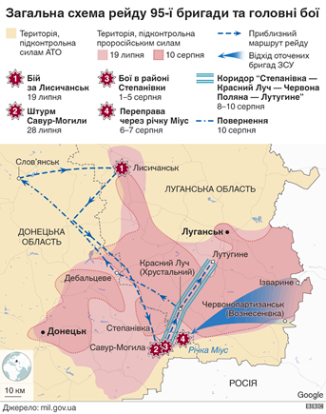
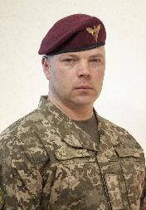
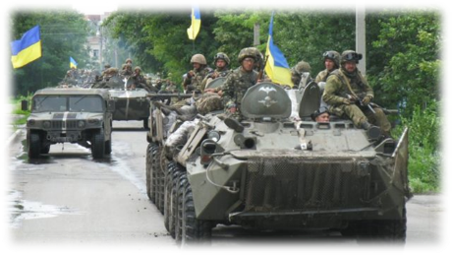
Приклади звитяги
Рейд підрозділів 95-ї бригади ВДВ (18 липня – 10 серпня 2014 р.)
Михайло Забродський: «Якщо бути точним, то із 460 кілометрів цього рейду лише 160 проходили контрольованими бойовиками територіями, де наші десантники з мінімальними втратами буквально з ходу захоплювали потужні ворожі укріплення, як це, наприклад, було під Лисичанськом. Тим самим було забезпечено прохід інших військ, що рухались слідом за 95-ю бригадою.
Звучить дещо патетично, але справді горджусь, що командую патріотами і професіоналами, які вміло і мужньо захищають найвищу цінність — Вітчизну».

Slide 5
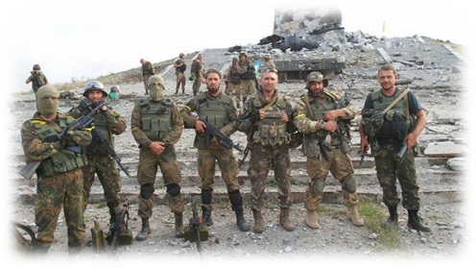
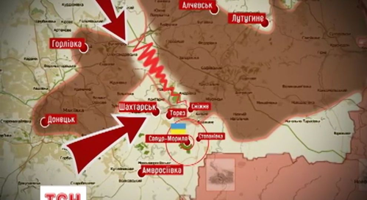
Приклади звитяги
Бої за Савур-Моглилу (серпень 2014 р.)
Савур-могила — курган у східній частині Донецької області, висотою 277,9 м над рівнем моря, розташований на потрійному стику меж Луганської, Донецької обл. та державного кордону України (Ростовська обл. РФ).
Сюди прорвалися 2 групи спеціального призначення, які взяли під контроль рух російських підрозділів та проникнення колон з військовою технікою та вантажами з боку РФ + коригували артилерійський вогонь сил АТО. Щоб знищити захисників Савур-Могили російська артилерія майже цілодобово вогонь по кургану + численні спроби штурму стратегічної висоти → українські воїни відійшли тільки за наказом командування.
Ігор Гордійчук (в центрі) та група добровольців «Крим»

Slide 6
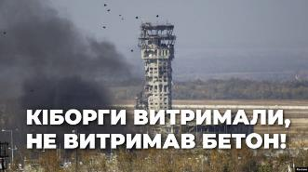
Приклади звитяги
Оборона Донецького аеропорту (28 вересня 2014 р. – 21 січня 2015 р.)
Летовище стало «українськими Фермопілами» та «донбаським Домом Павлова», а його захисників супротивник за стійкість назвав «кіборгами».
У різний час в аеропорту та прилеглих Пісках воювали бійці 95-ї та 79-ї десантних бригад, 3-го кіровоградського полку спецпризначення, батальйону «Дніпро-1», 93-ї бригади, добровольці з ДУК «Правого сектора» та батальйону «ОУН» та ін.
Нагрудний знак «За оборону Донецького аеропорту», стрічка.
16 січня – Всеукраїнський день пам’яті героїв-воїнів – «кіборгів».

Slide 7
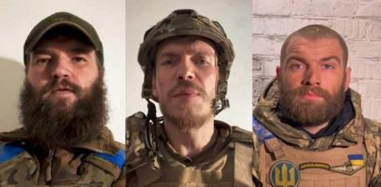
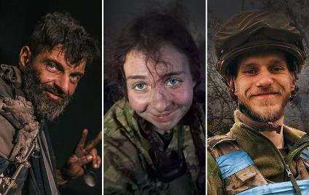
Приклади звитяги
Оборона «Азовсталі» (86 днів, 18 березня – 20 травня 2022 р.)
Захисники: підрозділи морської піхоти (36-та окрема бригада) та полку «Азов», Нацгвардії, Прикордонної служби, поліції.
20 травня 2022 р. – командир полку «Азов» Денис Прокопенко в останньому відеозверненні з заводу: «Вище військове керівництво дало наказ про збереження життя та здоров’я військовослужбовців гарнізону та припинення оборони міста».
Боєць полку «Азов» Владислав Жайворонок («Вікіпедія»): «…були випадки, коли людина отримувала четверте поранення й лізла назад у бій».
Боєць полку «Азов» Микола Кущ («Фрост»): «Загалом період Азовсталі можу описати так: у них було все - у нас не було нічого, але ми перемагаючи самих себе, тримали позиції до останнього. Тому я впевнено можу сказати, що у нас є дещо крутіше за новітні "Himars" та m777, це наша сила волі, та єдність як Нації, поки ми стояли за вас там, Ви стояли за нас тут!»

Slide 8
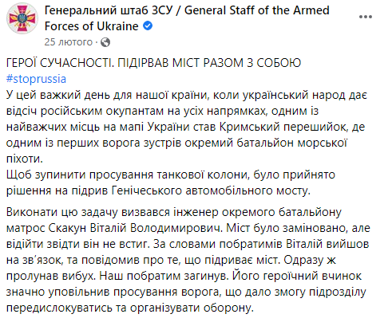
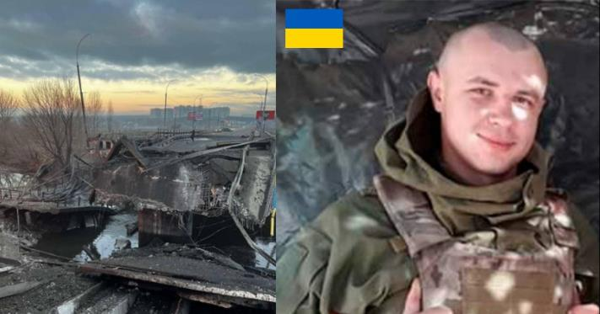
Приклади звитяги
Віталій Скакун
«Підірвав міст разом із собою»
24 лютого 2022 р. – колони російської бронетехніки вторглися на територію Херсонської обл. з боку окупованого Криму. Для гальмування просування ворога командування окремого батальйону морської піхоти вирішило підірвати автомобільний міст у Генічеську.

Slide 9
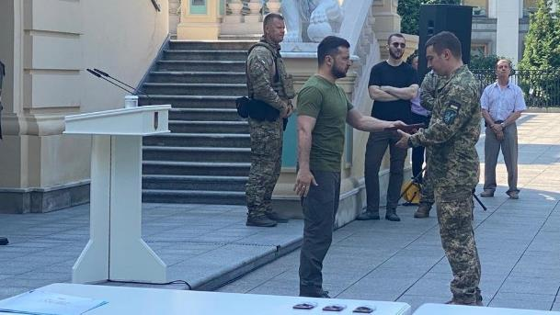
Приклади звитяги
Антон Листопад
Випускник ФТЛ.
Майор, військовий льотчик 2-го класу, пілот МіГ-29 204 БрТА Повітряних сил ЗСУ, учасник російсько-української війни. Кавалер ордена «За мужність» III ступеня (2022 р.).
Загинув орієнтовно 8 серпня 2022 р.
https://www.youtube.com/watch?v=7HFfIislfQ0&feature=emb_logo&ab_channel=СуспільнеІвано-Франківськ

Slide 10
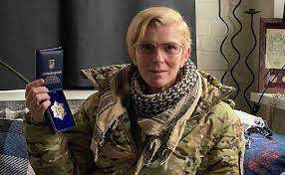
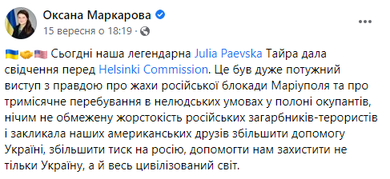
Приклади звитяги
Юлія Паєвська («Тайра»)
2014 р. – початок російсько-української війни → разом із створеним нею підрозділом добровольців «Янголи Тайри» евакуювала поранених українських бійців із передової (до 24 лютого 2022 р. на її рахунку 600 врятованих життів).
16 березня 2022 р. – потрапила в полон, коли автобусом вивозила з Маріуполя у бік Запоріжжя жінок та дітей (до 17 червня) → 15 вересня – свідчила перед Комісією з питань безпеки та співробітництва в Європі про жахи російського полону.
Юлія Паєвська: «Блокадний Маріуполь – це було безкінечне… вибачте, інше слово не можу підібрати… й*бане пекло. Але цей досвід смертей, поранень, страждань я вважаю найціннішим досвідом свого життя».

Slide 11
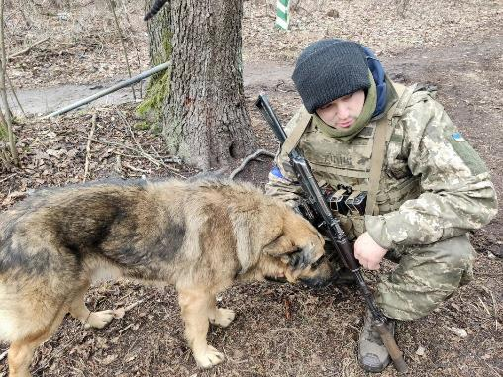
Приклади звитяги
80 воїнів проти тисяч росіян
15 квітня 2022 р. – під час бойових дії на території Київської обл. 80 воїнів 72-ї окремої мехбригади ім. Чорних Запорожців зупинили наступ багатотисячного війська російських окупантів на Київ.
Боєць із позивним «Київ»: «Під селом було чоловік 500, а зверху їх там чи 3000, чи, може, далі 15 000 стояло. 80 чоловік 72 ОМБр утримали позиції на східному березі річки Ірпінь завдяки тому, що підірвали міст, і росіяни не могли переправити основні сили. Вони кидали понтони, які ми знищували».
Головнокомандувач ЗСУ Валерій Залужний: «Усі знають історію про 300 спартанців. У цій війні ми маємо приклади мужності та професійності, про які теж повинен знати світ.
80 воїнів 72-ої окремої механізованої бригади імені Чорних Запорожців стримали багатотисячне угруповання російських військ, які намагалися через село Мощун прорватися до Києва».
Учасник бою Олександр - «Кіпіш». Фото: Головнокомандувач ЗСУ
https://www.facebook.com/watch/?v=1913675298822542

Slide 12
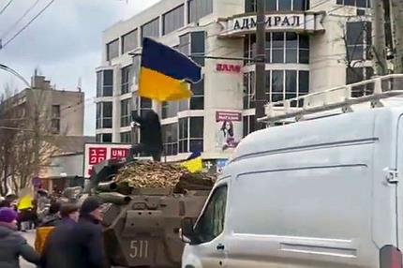
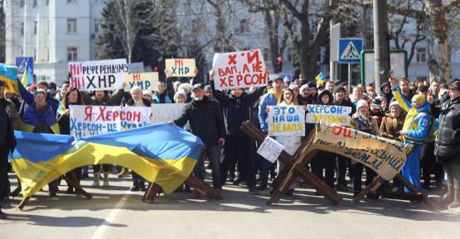
Приклади звитяги
Херсонський опір
1-2 березня 2022 р. – окупація Херсона російськими військами → березень-квітень – масові антиросійські акції протесту херсонців.
Житель Херсона Ігор: «Ми виходили на мирні протести, демонстрували свою позицію, але людей почали бити, вони зазнали поранень. Це стало небезпечно. Лідерів, які б організовували це і закликали нас виходити, фактично не було. Люди виходили за власною волею».
Тетяна, 47 років, евакуювалась з Херсону 2 травня: «Жінки і чоловіки різного віку підходили до окупантів, говорили їм в очі, куди окупанти мають піти. У різних мікрорайонах Херсона містяни включали “Гімн України” на повну гучність».
https://www.youtube.com/watch?v=OlbiEYihmLw&t=81s&ab_channel=BBCNewsУкраїна

